Slide 1
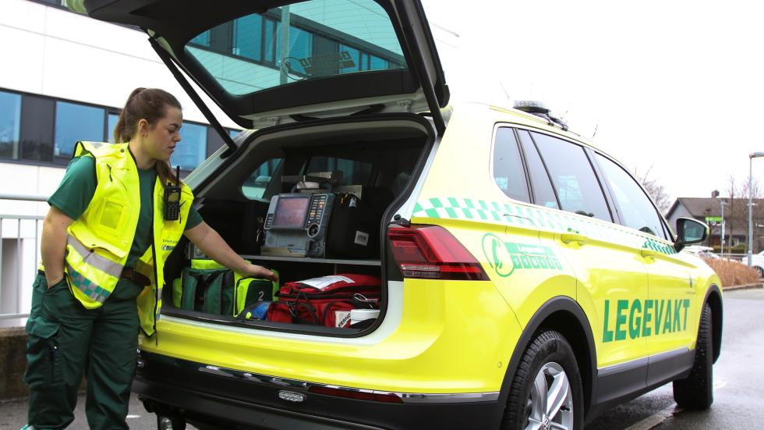
Vurdering av psykisk syke
-perspektiver fra Legevakt
Torger Stølsmark
Lege, Stavanger Legevakt

Slide 2
Arbeidsmetode Legevakt
Innhente bakgrunnsinformasjon
Frivillig undersøkelse mulig?
Sykebesøk eller konsultasjon Legevakt?
Vurdere sikkerhet
Behov for ambulanse eller politi?
Suicidalitet?
Psykose?
Samtykkekompetent?
Somatisk årsak?
Innleggelse?
Andre tiltak?
Konferere/melde psykiatrisk forvakt SUS

